Slide 1
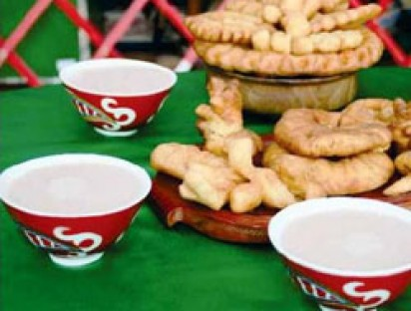
Җил болhн Цаhаhaн җигтә кевəр тосый!
Семенова Эльза Дмитриевна –
Шаттын дундын школын
хальмг келнə багш.

Slide 2
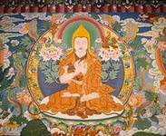
Окн Теңгр олн бурхдын евәлтә номин чинрәр эн даалһвриг күцәнә. Цаһан төр болх болзгнь өөрдәд ирхлә, маңһсин хан хойр маңһсар Окн Теңгриг хойр көлинь төмр чөдрәр чөдрләд манулна. Тер цагт бурхд оларн онц күчтә ном умшад, Окн Теңгрт нөкд болна. Эн номиг 30 асхн экләд, нег шин өрүн күртл умшна. Тер номин чинрәр 30 сөөни өрәл алднд мөрнь эврән гүүҗ ирнә. Манҗасн хойр маңһснь унтҗ одна. Окн Теңгр төмр чөдртәһән мөрн деер сууһад һарна. Зууран мөрн деерән цаһан төр болна. Шулм көвүг тер һазрт алҗ үлдәҗ болшго бәәсмн. Тегәд бийнь идҗ орксмн гидг. Терүнәс махмуднь, чирәнь хордад харлҗ одҗ. һазрт алад хайчкла, хәрү әмдрәд, әмт сорх бәәҗ.
Тер учрар, Окн Теңгр бурхн хортн шулман дарад,
эврәннь һазртан орҗ ирв гиҗ байрта кевәр Цаһан Сар
темдглдг болсмн, - гиҗ келцхәнә.
Ик кезәнә Бурхн багшин ном делгрсн цагт, һазад Далан маңһсин орнд нарта орчлң деерк әмтиг сорх шулм һархиг Олн бурхд әәлдҗ медәд, хоорндан селвлцәд, шиидвр авна: Окн Теңгр, Ноһан Дәрк, Цаһан Дәрк һурвн бурхнас альк халхарн болвчн сәәхн, чадмгинь йилһҗ шүүвр кенә. Шүүврт Окн Теңгр харһҗ. Тегәд Окн Теңгрт олн бурхд даалһвр өгнә: тер маңһсин орнд одад, чинртә ном умшх гиҗ. Маңһсин хан эврәннь хатан әрлһчкнә. Окн Теңгр шулм көвүһинь маңһсас бийдән үүдәҗ авх төр тәвнә

Slide 3
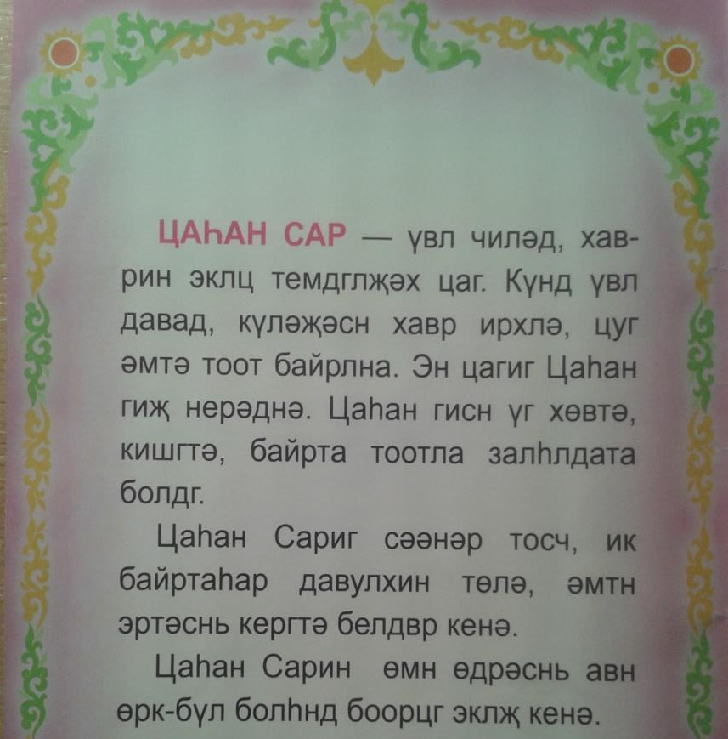
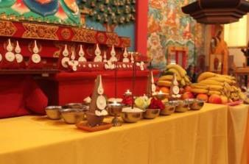
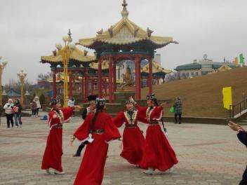

Slide 4
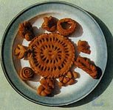
Цаhана өмн өдр боорцг кенə, күңшү hарhна.

Slide 5
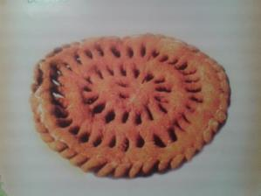
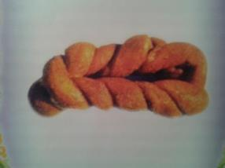
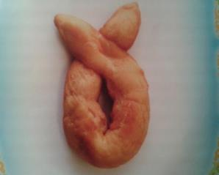
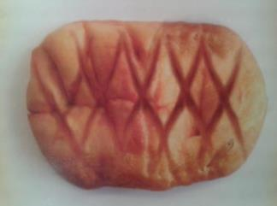
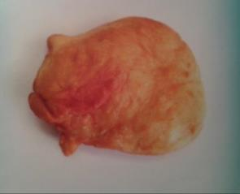
Боорцгарн дееҗ бәрнә.
Җола
Мошкмр
Тоhш
Кит
Хуц

Slide 6
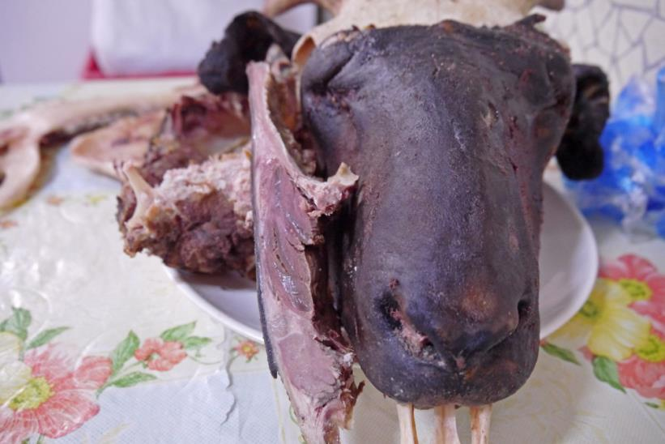
Хөөнə толhа дееҗд тəвнə.

Slide 7
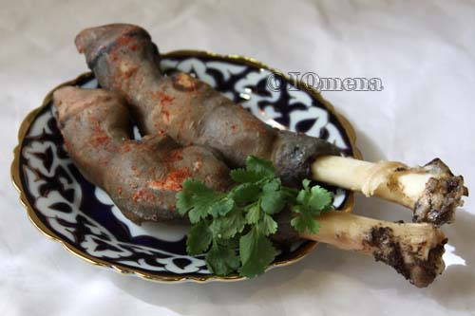
Хөөнә шиир зеенр бəрнə.

Slide 8
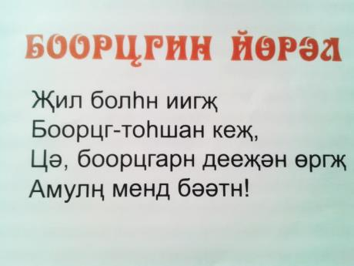
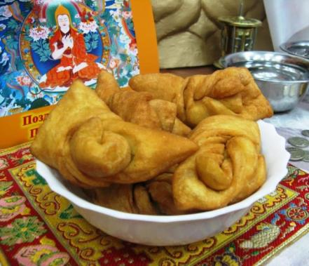
Боорцг болhн эврə чинртə.

Slide 9
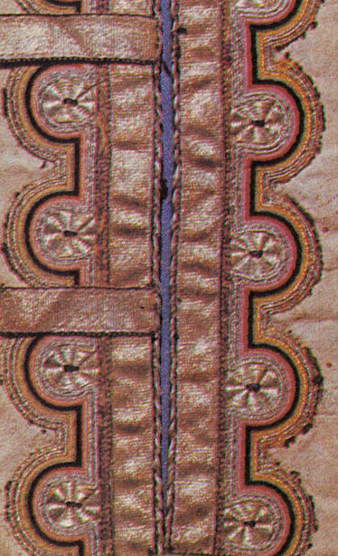
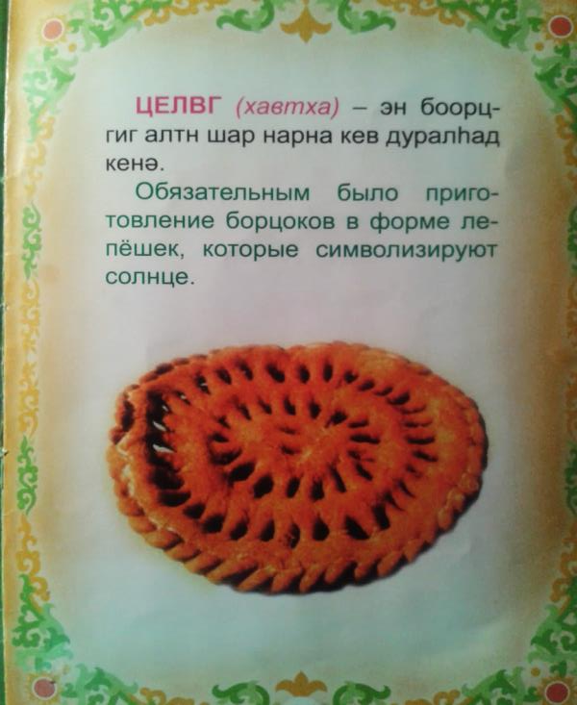

Slide 10
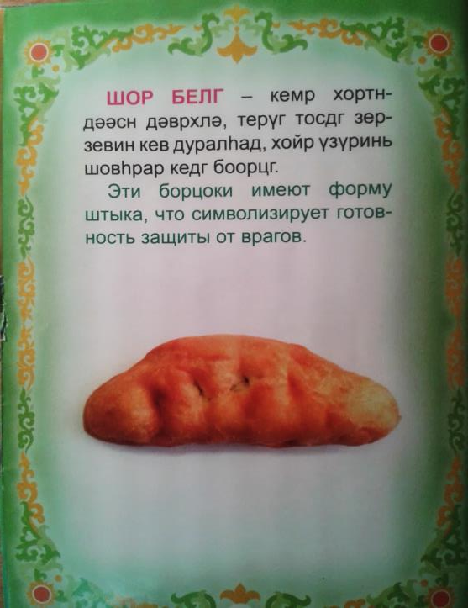
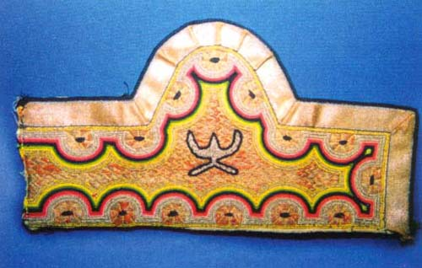

Slide 11
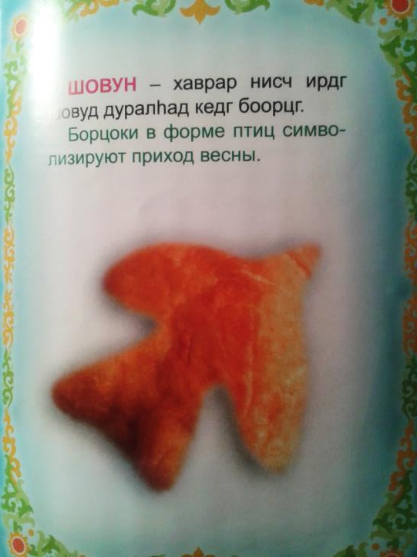

Slide 12
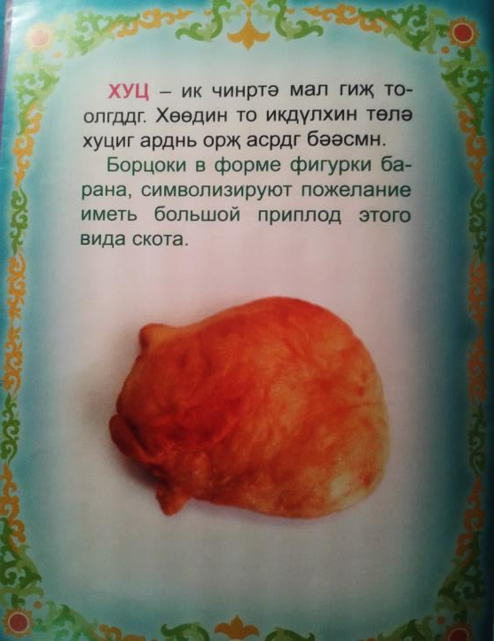

Slide 13
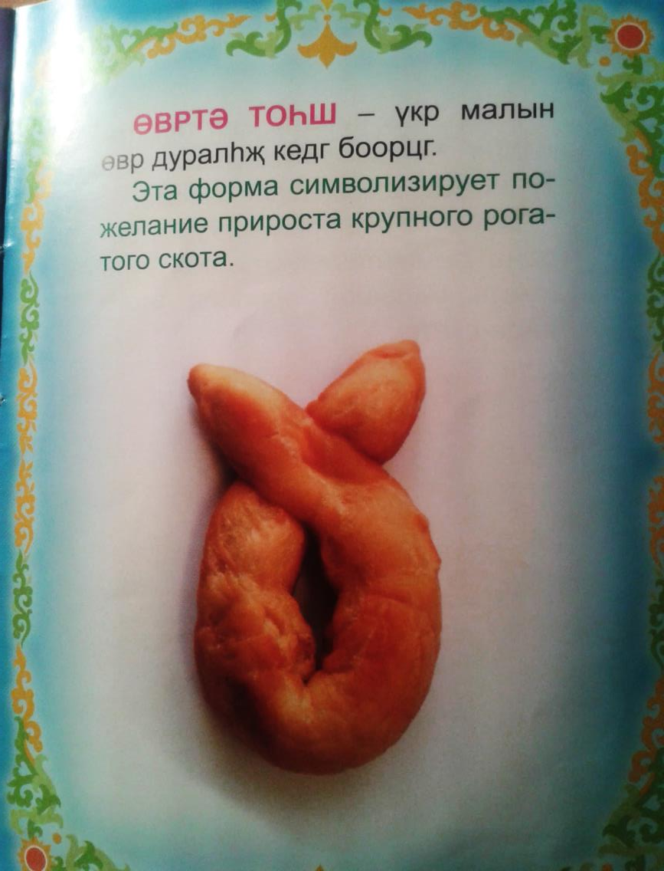

Slide 14
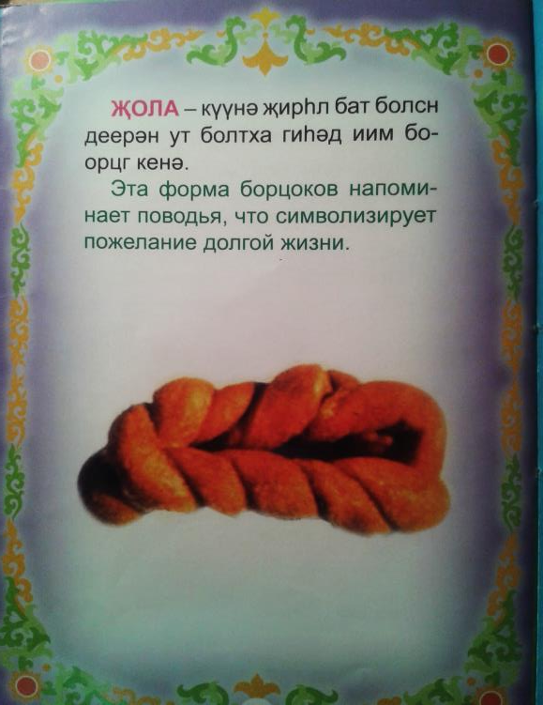

Slide 15
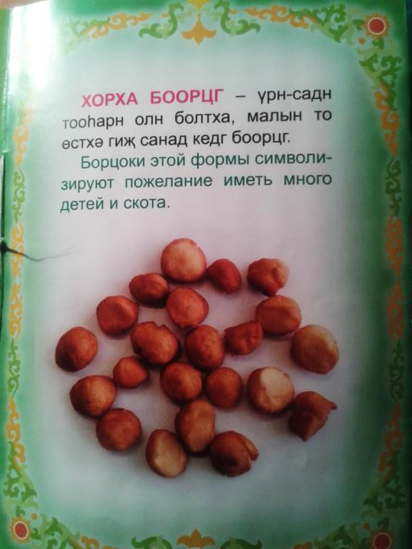

Slide 16
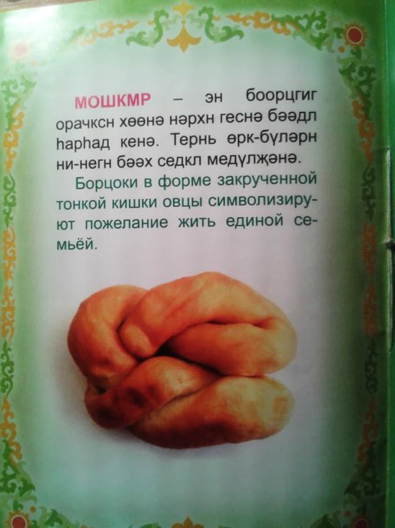

Slide 17
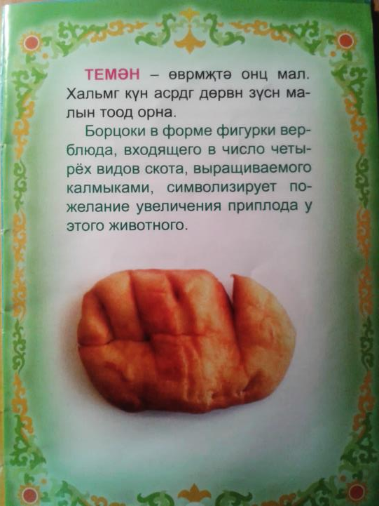

Slide 18
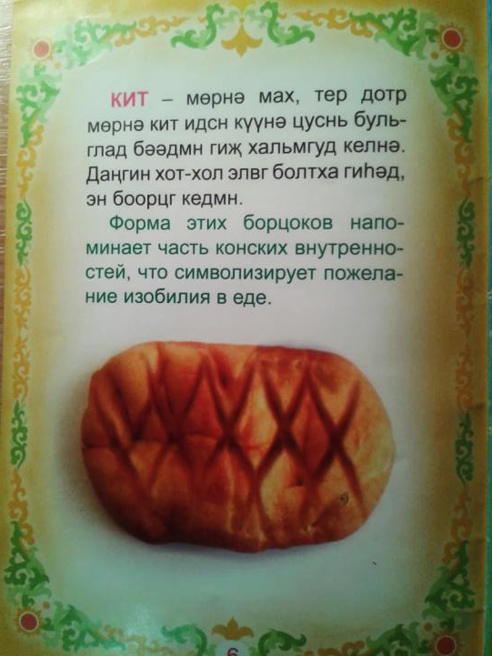

Slide 19
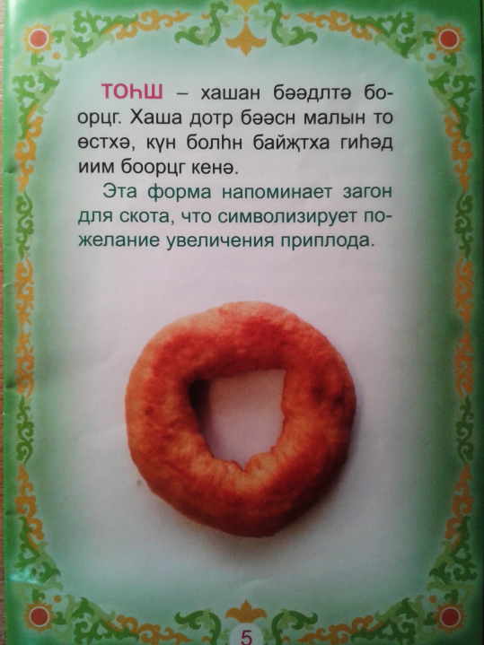

Slide 20
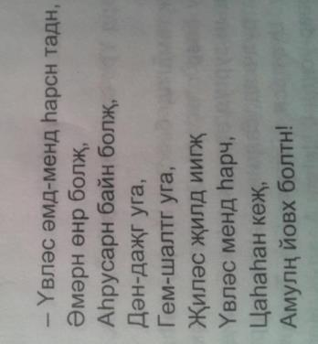
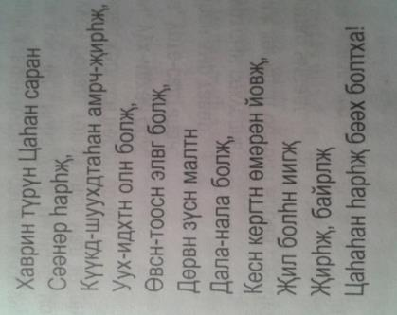
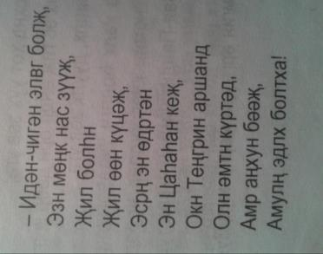
Цаhана йөрәл

Slide 21
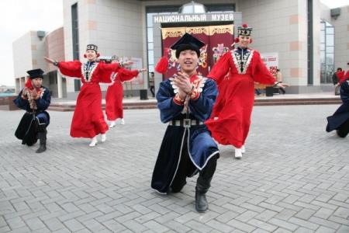
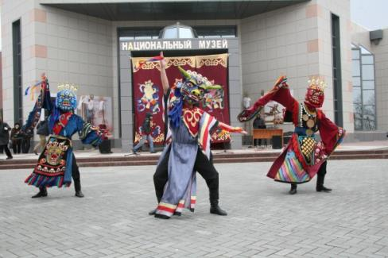
1.Цаhан Сар, Цаhан Сар ЦəəҺән дееҗд бəрия. Цаhан әркән hалдан цацад Цугар босад цаhалыя
Давтлhн:Билия, дуулыя, дуулыя, билия, Эргәд, дуhрад билия, дулыя. 2.Шин цаhаhан кееҗ, Шикр, балтаhан бельгия, Шин хуувцан yмсəд, Шуугад нəəрəн эклия. Давтлhн. 3.Ирсн җилəн йөрәҗ, Целвг борцган кецхая, Мал-герəн өскәҗ, Маңгна тиньгр бәәцхәя. Давтлhн. 4. Цаhан Сар, Цаhан Сар Цуhар әмтн җирhия. Кесн көдлмш уралан йовҗ, Келсн угдəн бата болыя.

